Slide 1
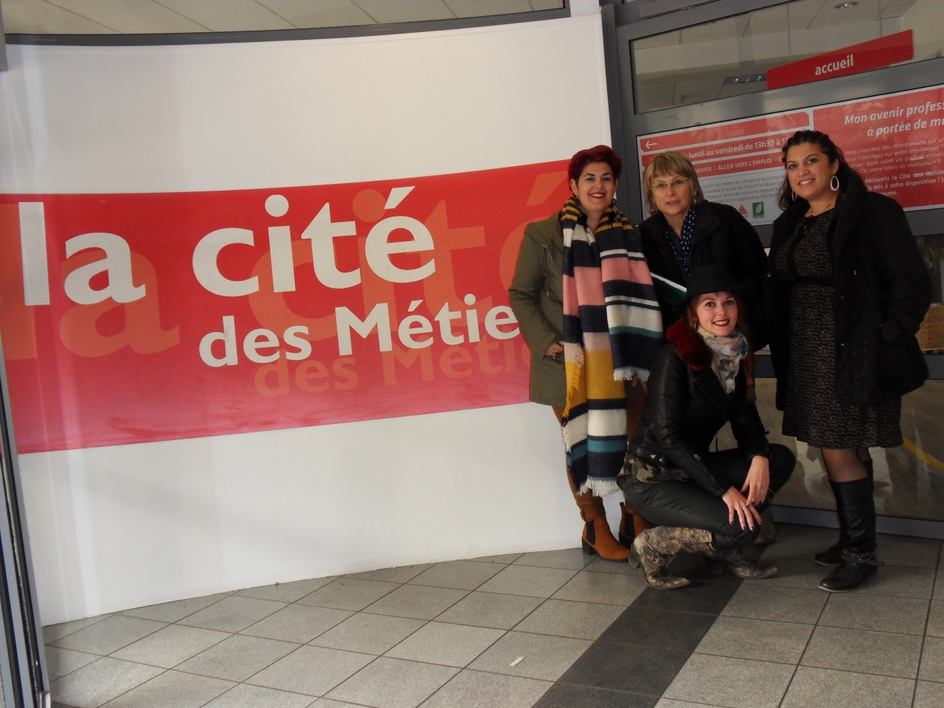
CDM de Limoges Projet Erasmus + « Artisvicus »

Slide 2
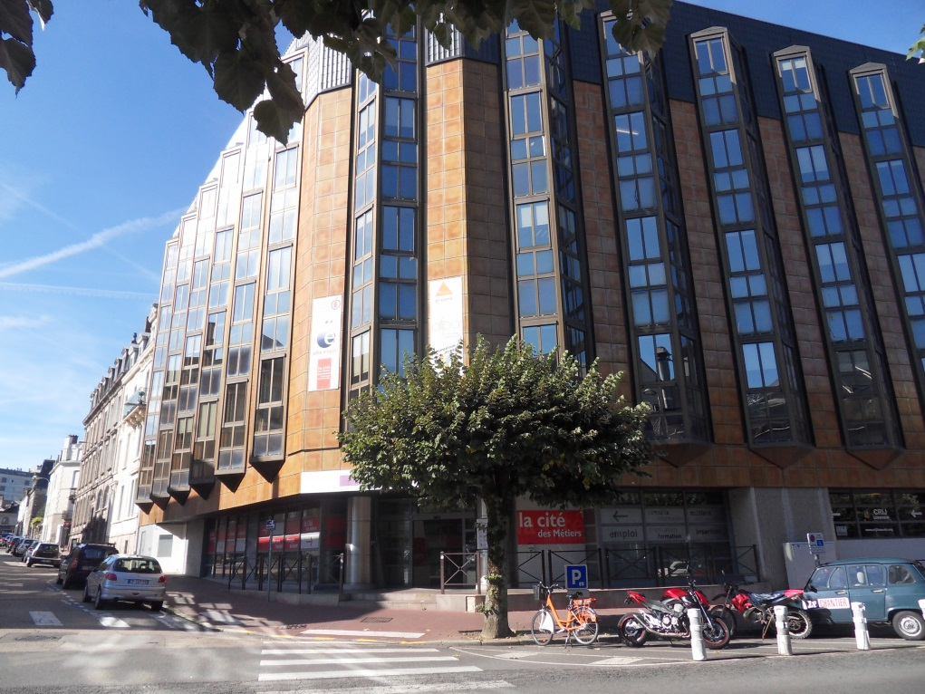
Portage et financement
Prisme, la structure porteuse
Cofinancement Etat-Région
Labellisée en octobre 2006
Ouverture des portes le 12 Mars 2007
Occupation d’un immeuble multi-partenarial au cœur de Limoges
4 centres associés

Slide 3
3 grandes missions
Le traitement de l’information
Professionnels du secteur
Formation et emploi
Décideurs
L’appui aux acteurs
L’accueil du public
Incarné par la CDM

Slide 4
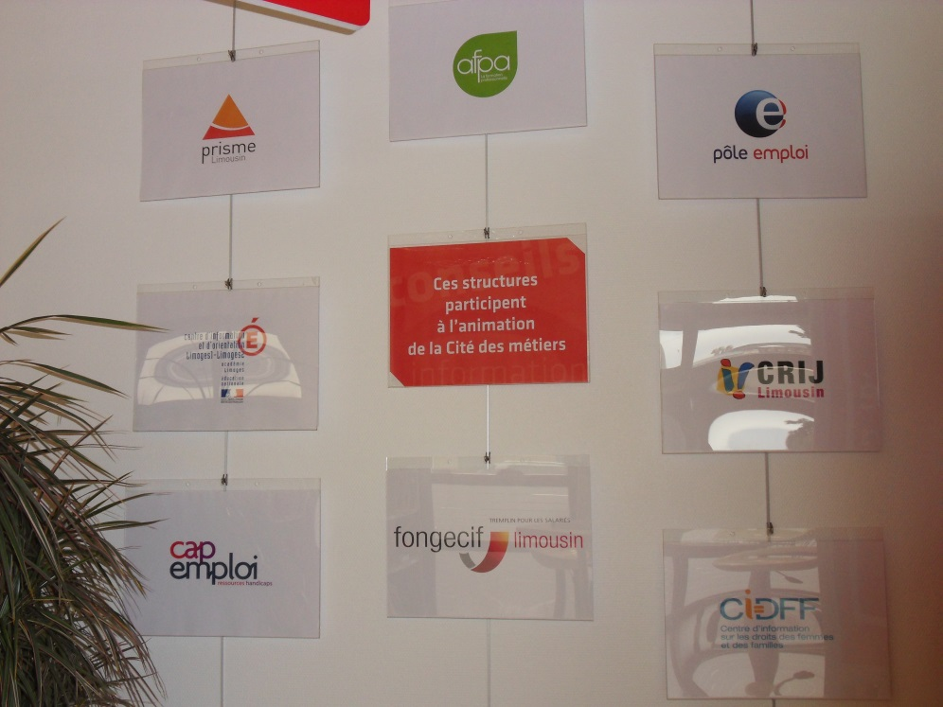
LA CDM de Limoges le moteur, les partenaires
Prisme-Limousin
Pôle emploi
Le CIO de la haute Vienne
Le CRIJ
CAP Emploi
CIDFF
Fongesif
afpa

Slide 5
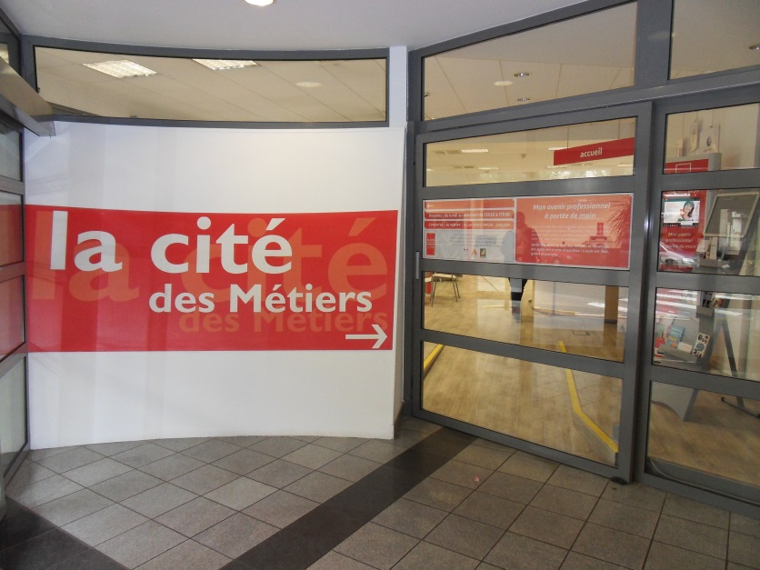
Le fonctionnement Les matinales de la cité: accueil en groupes
Découverte de la CDM et ses ressources
Découverte interactive des métiers à l’aide des « Expos métiers »
Atelier de découverte de profession, de formation et du marché du travail
Serious Games
Inforizon

Slide 6
EXPO Métiers
Exposition interactive itinérante
dix panneaux «métiers» du secteur (témoignages de professionnels, éclairage sur les métiers et les formations…)
un mur de photos
un panneau «partenaires»
une télévision
Finalité:
sensibiliser le public à la réalité de certains métiers grâce aux témoignages de professionnels
Informations sur les formations

Slide 7
Serious game « Mon entretien d’embauche »
Simulation interactive d‘un entretien d'embauche (à travers le personnage de votre choix, vous allez découvrir les différentes étapes de préparation d'un entretien d'embauche.)
Compétences transversales:
Savoir se présenter et trouver les bons mots pour exposer sa motivation …

Slide 8
INFORIZON
Logiciel d’information sur les métiers et l’aide à l’orientation.
Consultation d’une base de plus de 1000 métiers, regroupé en 11 familles et 32 sous-familles.
2 questionnaires d’intérêts produisant des appariements de profils individu / secteurs d’activités.

Slide 9
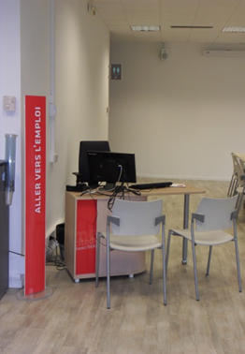
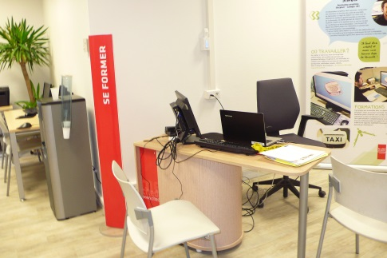
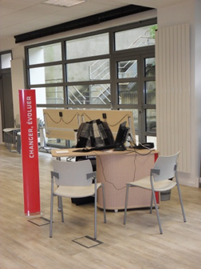
Le fonctionnement L’accueil du public sur le flux l’après-midi
La rencontre de conseillers à travers les quatre pôles de conseils
Aller vers l’emploi
S’orienter
Se former
Changer, évoluer dans sa vie professionnelle

Slide 10
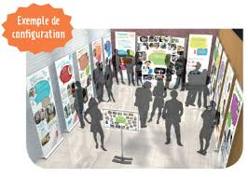
Outils spécifiques à la CDM de Limoges
Les CDM éphémères
Projet évènementiel multipartenarial
But: Amener l’offre de service de la CDM vers ceux qui n’y ont pas accès (service de proximité, mobilité)
Les ateliers « CinémaMétiers »
Films réalisés par les participants dans un parcours d’insertion professionnelle. Une approche originale pour présenter les métiers et les professionnels qui les exercent.
Les expos métiers

Slide 11
Plus value de cette expérience dans nos pratiques
Les échanges des différentes pratiques entre nous et avec les partenaires sur place
La découverte des outils (Serious Game, inforizon…)
Importance des intervisions (pour une futur collaboration avec les CDM)
Réflexion sur nos pratiques concernant des publics spécifiques (illettrisme, handicap, etc)
Le co-partenariat respectant la spécificité et l’avis de chacun

Slide 12
Regard croisé sur l’alternance
Conséquence de la réforme, le public « sans alternance »
CEFA
Cefaccroche
Découvertes d’entreprises
Travail préventif de lutte contre le décrochage scolaire: animation
IFAPME
Accompagnateur insertion
Classe accueil/rupture
Acculturation
Découvertes métiers
Lutte contre le décrochage scolaire: Lycam
Pacte pour un enseignement d’excellence: quelle place pour l’alternance?
Observation: peu de représentation de la formation en alternance au sein de la CDM de Limoges

Slide 13
Merci pour votre attention

